Slide 1




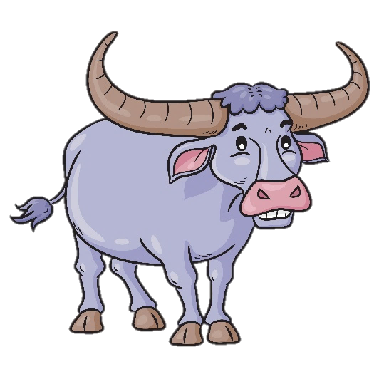
Luyện từ và câu

Slide 2








02
QIANKU

Slide 3

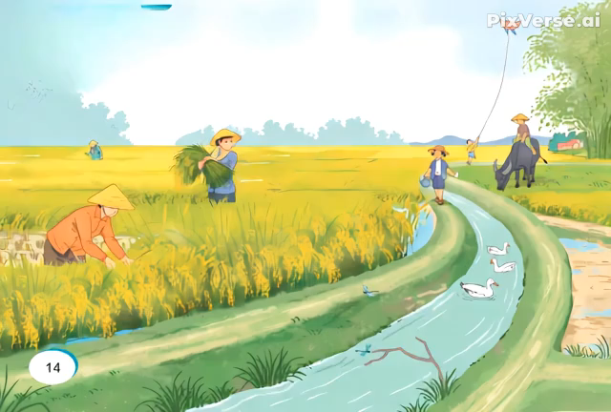

Slide 4

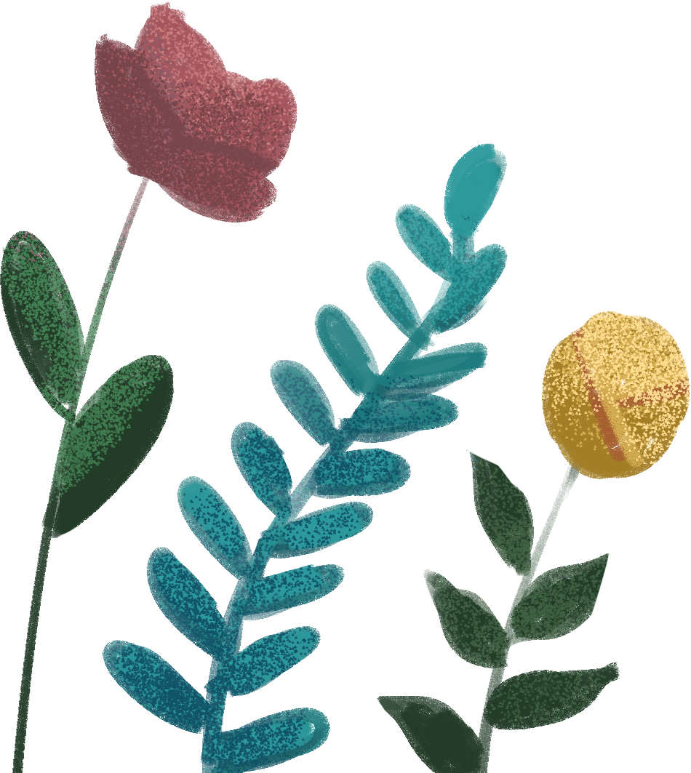
3. Ghép từ ngữ ở cột A với từ ngữ ở cột B để tạo câu. Chép lại các câu đó.
A
B
Chim chóc
bay đi tìm hoa
Bầy ong
đua nhau hót trong vòm cây
Đàn cá
bơi dưới hồ nước

Slide 5
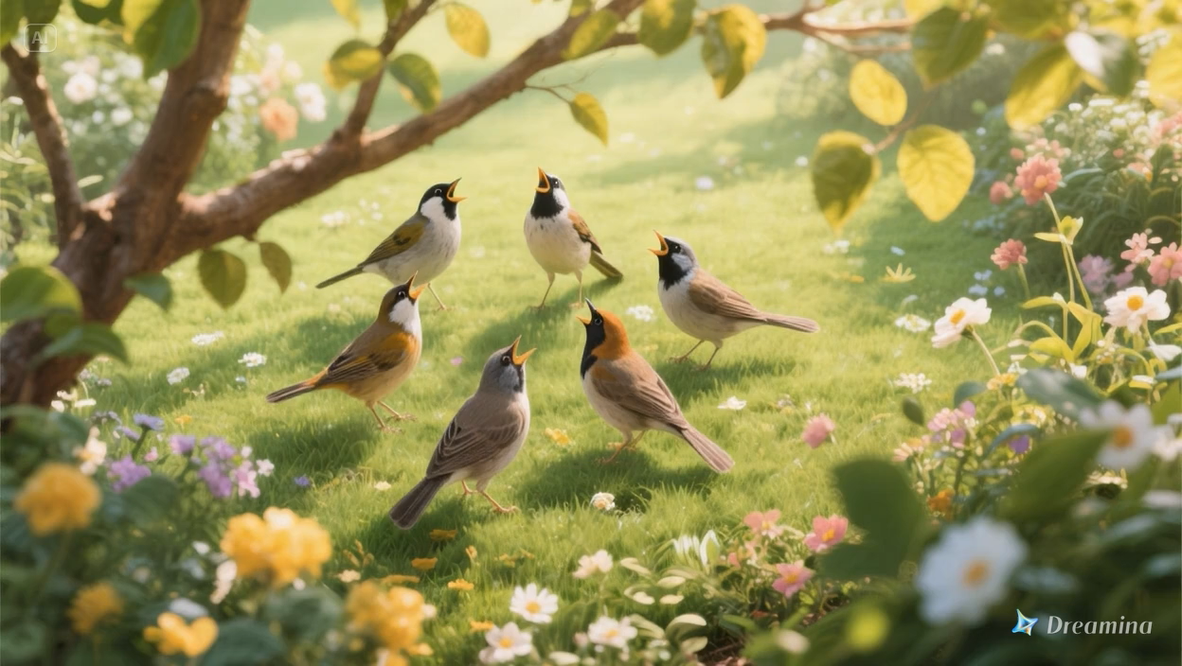

Slide 6
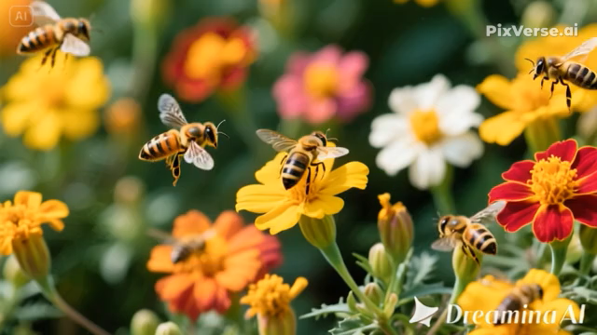

Slide 7
